Slide 1
C言語を対象とした機能等価関数 データセットの作成
肥後研究室 久名木美香
Notes:
肥後研究室の久名木美香と申します。『Cを対象とした機能等価関数データセットの作成』という題目で、卒論発表を行います。

Slide 2
機能等価関数とは
同じ入力（引数）を与えると同じ出力（返り値）を返す関数
double min(double y0, double y1, double y2) { if (y0 <= y1 && y0 <= y2) return y0; else if (y1 <= y2) return y1; else return y2; }
double minimum(double val1, double val2, double val3) { if (val1 < val2){ return val1 < val3 ? val1 : val3; } else { return val2 < val3 ? val2 : val3; } }

Slide 3
コードクローンの分類
コードクローン：互いに同一・類似したコード片
タイプ | 特徴
Type-1 | 完全一致 空白、タブ、コメントの違いのみ
Type-2 | 識別子名、リテラル、型名などが異なるが 構造は同一
Type-3 | 文の追加、削除、修正があり， 構造は一部異なる
Type-4 | 構文は異なるが機能は同じ
高
構造の
類似度
低
コードの挙動や振る舞いはどのタイプも同一

Slide 4
コードクローンの分類
タイプ | 特徴
Type-1 | 完全一致 空白、タブ、コメントの違いのみ
Type-2 | 識別子名、リテラル、型名などが異なるが 構造は同一
Type-3 | 文の追加、削除、修正はあるが 構造は一部異なる
Type-4 | 構文は異なるが機能は同じ
本研究ではType-4 クローンを対象とする
→構文的に異なるクローンは従来の検出手法では発見が困難なため

Slide 5
研究の背景・目的
◯研究の背景
1. 機能等価関数データセットの重要性
・ツールの性能評価のためのベンチマークとして利用できる
・より良い実装パターンの発見に繋がる
2. C言語の現状と重要性
・JavaとPythonのデータセットは既に作成されている
・C言語はリソース効率や実行速度が求められる分野で
不可欠だが，データセットはまだ作成されていない
◯研究の目的
・C言語を対象とした機能等価関数のデータセットを構築する

Slide 6
機能等価関数の収集方法
Javaの機能等価メソッド収集方法^{[1]}を参考に，
以下の4つのSTEPを経て機能等価関数を収集する
STEP-1：関数の抽出と分類
STEP-2：それぞれの関数に対するテストの生成
STEP-3 : 相互テストによる機能等価関数候補の絞り込み
STEP-4 : 目視確認
利用するデータセット：Raw C Code Corpus^{[2]}
約2.1億行のソースコードに約1009万関数を含む
[1] Yoshiki HIGO, “Dataset of Functionally Equivalent Java Methods and Its Application to Evaluating Clone Detection Tools”, IEICE TRANS. INF. & SYST.,
VOL.E107–D, NO.6 JUNE 2024, pages 751-760, 2024
[2] Rafael - Michael Karampatsisら, “Raw C Code Corpus”, zenodo, 2020/01/27, https://zenodo.org/records/3628775?utm_source

Slide 7
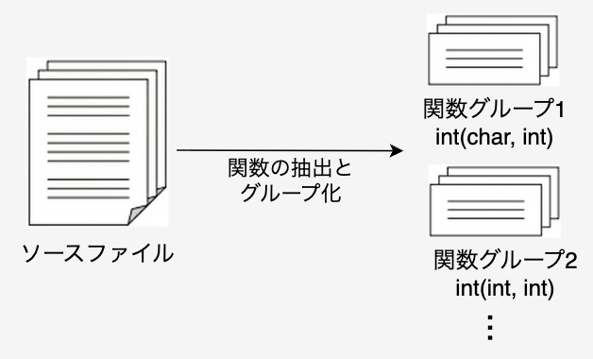
STEP-1：関数の抽出と分類
◯対象のC言語ソースコードから関数を抽出する．
ただし以下の関数は除去する． →96,791 の関数を抽出
・標準ヘッダファイル以外をインクルードしている関数
・変数や戻り値にvoid*型を含む関数
・外部関数を呼び出す関数
・戻り値がvoid型の関数
・引数がない関数
・main関数
◯抽出した関数を引数と
戻り値に基づき分類． →2,824 の関数グループに分類
[
C言語
特有

Slide 8
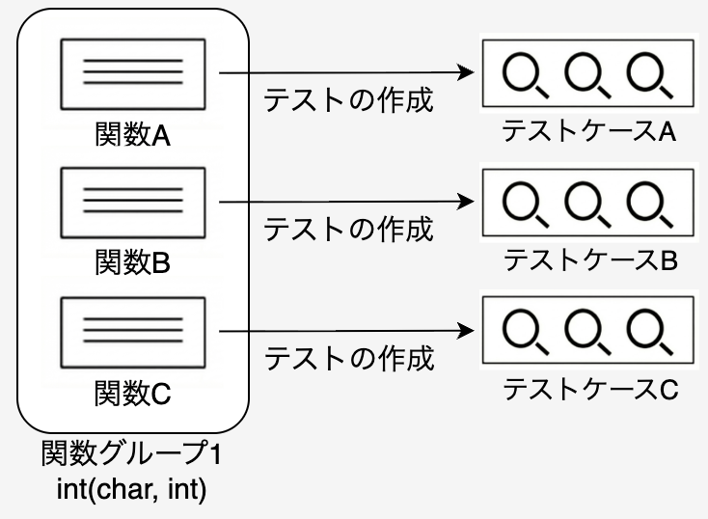
STEP-2：テスト生成
UTBotを使用して各関数に対しテスト生成を行う
→ 7,384 の関数から
合計 20,084 のテストが生成された

Slide 9
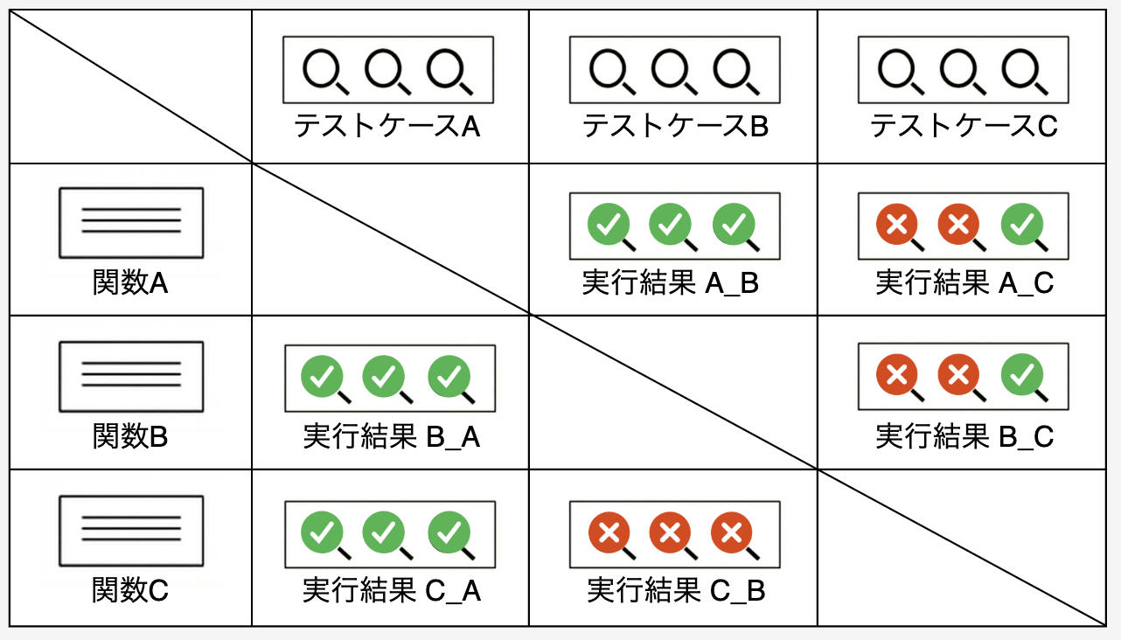
STEP-3：相互テストの実行

Slide 10
STEP-3：相互テストの実行
関数Aと関数Bは機能等価候補

Slide 11
STEP-3：相互テストの実行
Notes:
かんすうAと関数Cに注目します．

Slide 12
STEP-3：相互テストの実行

Slide 13
STEP-3：相互テストの実行

Slide 14
STEP-3：相互テストの実行
関数Aと関数Cは機能等価でない

Slide 15
STEP-3：相互テストの実行
→137,027 ペアのうち 4,748 ペアが相互テストをパス

Slide 16


STEP-4：目視確認
・STEP-3で機能等価候補となった関数ペアに対し
真に機能等価であるか目視確認を行う
・4,748ペアすべてを目視確認するのは現実的ではない
→208ペアを対象とした
＜確認結果＞
機能等価関数：68件
機能等価ではない関数：140件
＜所要時間＞
11時間21分

Slide 17
機能等価関数と判定されたコード例
int biggishint_internal_bitsize(unsigned long n){
int bitsize = 0;
for ( ; n; n >>= 1)
++bitsize;
return bitsize;
}
int bitstream_need_bits_unsigned(unsigned long n) {
register int i;
for (i = 0 ; n ; i++) {
n >>= 1;
}
return i;
}

Slide 18
考察
工程 | 項目 | C言語 | Java | Python
データセット本体 | 関数総数 | 10,087,637 | 23,000,000 | 1,500,000
STEP-1 | 抽出された関数 | 96,791 | 257,012 | 28,356
STEP-2 | テスト生成成功関数 | 7,384 | 27,759 | 2,434
STEP-3 | 比較候補ペア | 137,028 | 不明 | 不明
STEP-3 | テスト通過ペア | 4,748 | 13,710 | 7,415
STEP-4 | 目視確認対象ペア | 208 | 2,194 | 750
最終結果 | 機能等価関数ペア | 68 | 1,342 | 130

Slide 19
考察：テスト生成成功率の低さ
工程 | 項目 | C言語 | Java | Python
データセット本体 | 関数総数 | 10,087,637 | 23,000,000 | 1,500,000
STEP-1 | 抽出された関数 | 96,791 | 257,012 | 28,356
STEP-2 | テスト生成成功関数 | 7,384 | 27,759 | 2,434
STEP-3 | 比較候補ペア | 137,028 | 不明 | 不明
STEP-3 | テスト通過ペア | 4,748 | 13,710 | 7,415
STEP-4 | 目視確認対象ペア | 208 | 2,194 | 750
最終結果 | 機能等価関数ペア | 68 | 1,342 | 130
7,384/96,791
≒0.076
27,759/257,012
≒0.11
2,434/28,356
≒0.086
7.6%
11%
8.6%
JavaやPythonよりテスト生成の成功率が低い傾向にある
→外部ヘッダへの依存関係やポインタ操作の複雑さが原因

Slide 20
考察：機能等価関数の収集率の低さ
工程 | 項目 | C言語 | Java | Python
データセット本体 | 関数総数 | 10,087,637 | 23,000,000 | 1,500,000
STEP-1 | 抽出された関数 | 96,791 | 257,012 | 28,356
… | … | … | … | …
最終結果 | 機能等価関数ペア | 68 | 1,342 | 130
68/96,791
≒0.00070
1,342/257,012
≒0.0052
130/28,356
≒0.0046
C言語はJavaやPythonに比べ、
機能等価関数の収集率が極めて低い
0.07%
0.52%
0.46%
→入出力の比較だけではメモリ上の値の変化を追跡できないため，
機能等価である可能性が高い関数も除去してしまった可能性がある

Slide 21
まとめと今度の展望
まとめ
・C言語の機能等価関数データセットを構築した
・1009万関数から68関数まで絞り込んだ
・JavaやPythonと比較して，機能等価関数の収集率は低い
今後の展望
・LLMの学習データにしたコードクローン検出器の作成
・メモリ上の値の変化を追跡できるような手法の発見

Slide 22
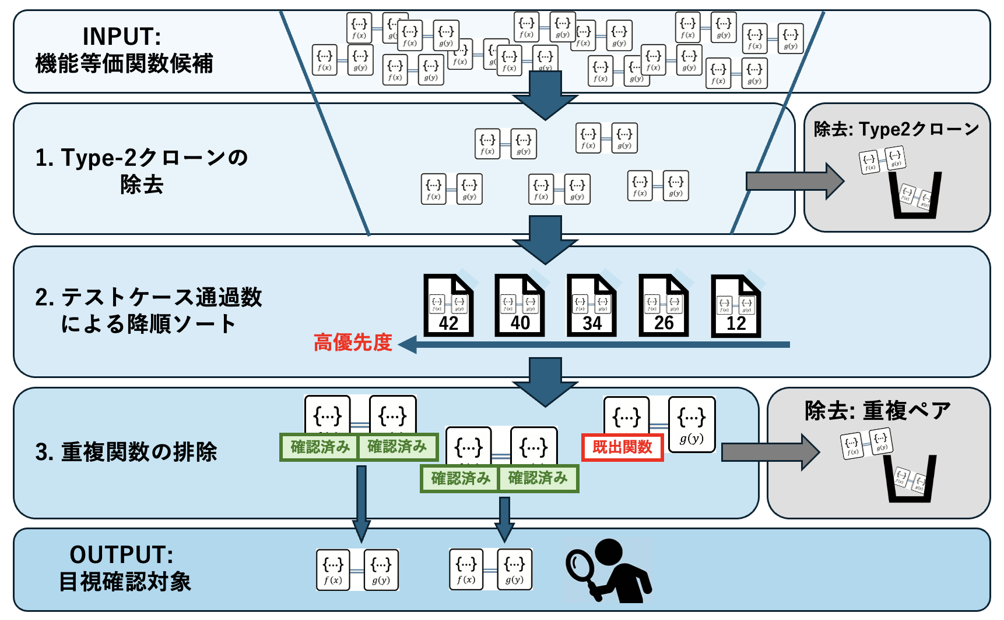
目視確認対象ペアの絞り込み手順
Notes:
目視確認の対象ペアは実際にこの手順で絞り込みます．

Slide 23
Type-2 クローンの除去
42
36
関数A
関数B
関数E
関数C
12
40
Type-2クローン
関数A
関数C
関数F
関数G
23
Type-2クローン
24
関数A
関数D
関数C
関数D

Slide 24
Type-2 クローンの除去
42
36
関数A
関数B
関数E
関数C
12
40
Type-2クローン
関数A
関数C
関数F
関数G
23
Type-2クローン
24
関数A
関数D
関数C
関数D

Slide 25
テストケース通過数による降順ソート
テストケース通過数
42
36
関数A
関数B
関数E
関数C
12
関数A
関数C
24
関数C
関数D

Slide 26
テストケース通過数による降順ソート
42
高
関数A
関数B
36
信頼度
=テストケース通過数
関数E
関数C
24
関数C
関数D
12
関数A
関数C
低

Slide 27
重複関数の削除
42
高
関数A
関数B
36
信頼度
=テストケース通過数
関数E
関数C
24
関数C
関数D
12
関数A
関数C
低

Slide 28
重複関数の削除
42
高
関数A
関数B
36
信頼度
=テストケース通過数
関数E
関数C
24
関数C
関数D
12
関数A
関数C
低

Slide 29
重複関数の削除
42
高
関数A
関数B
36
信頼度
=テストケース通過数
関数E
関数C
24
関数C
関数D
12
関数A
関数C
低

Slide 30
重複関数の削除
42
高
関数A
関数B
36
信頼度
=テストケース通過数
関数E
関数C
24
関数C
関数D
12
関数A
関数C
低

Slide 31
重複関数の削除
42
高
関数A
関数B
36
信頼度
=テストケース通過数
関数E
関数C
24
関数C
関数D
12
関数A
関数C
低

Slide 32
重複関数の削除
42
高
目視確認対象ペア
関数A
関数B
36
信頼度
=テストケース通過数
関数E
関数C
24
関数C
関数D
12
関数A
関数C
低

